Slide 1
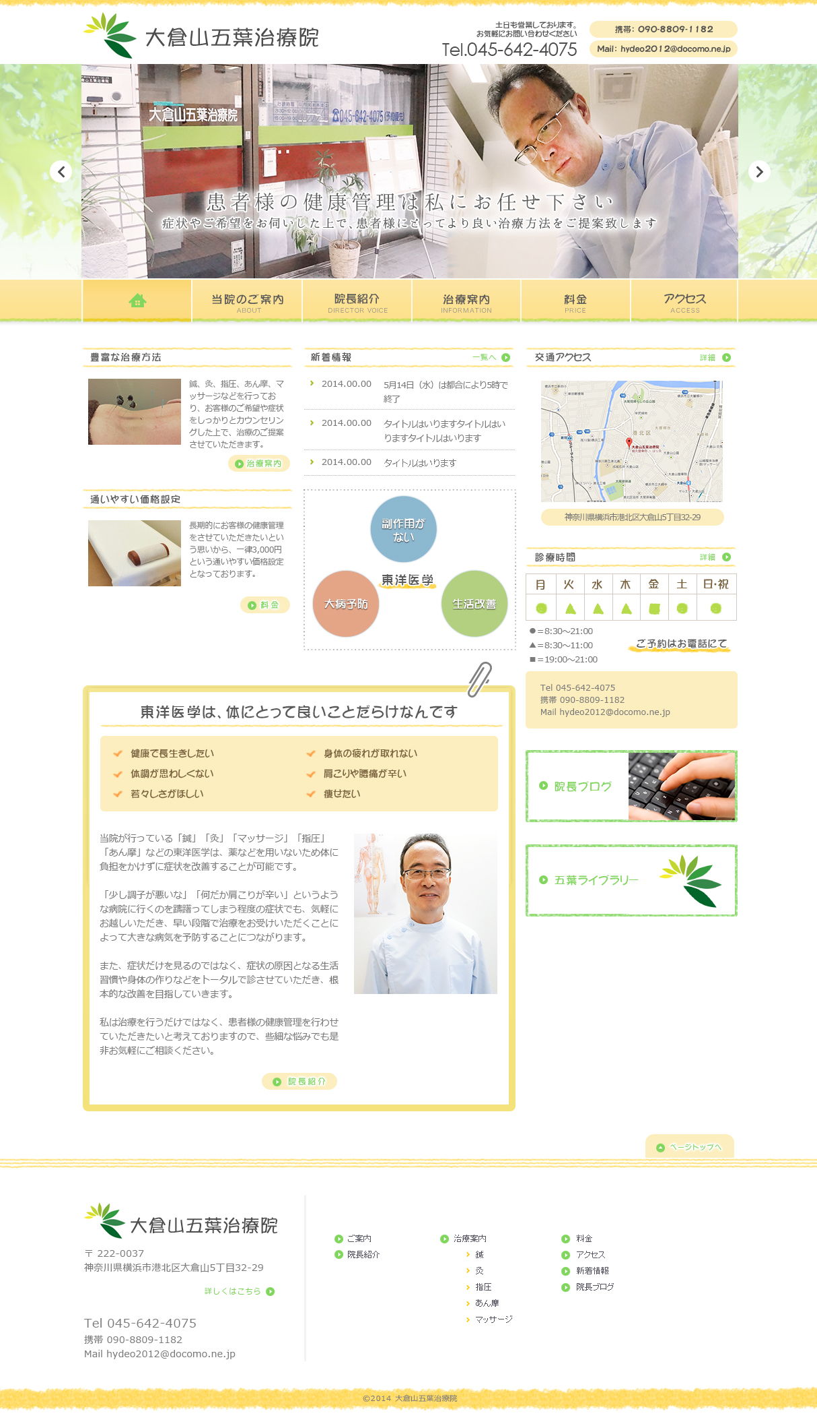
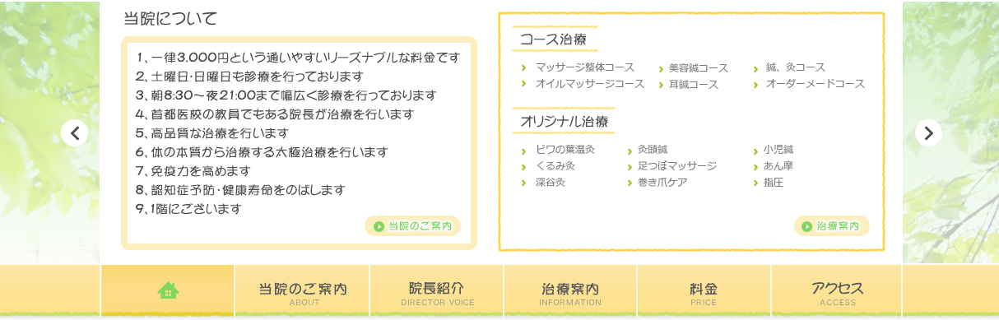
画像
画像
画像
メインビジュアル2枚切り替えてください。
（１枚目：患者様の健康管理は…、2枚目：当院についての順番で）
切り替えはフェードで、10秒間隔で切り替えをお願いします。
参考サイト： http://www.yoima-ru.com/
また、ボタンを押すと手動でも切り替わるようにしてください。
画像
画像
text
画像
画像
画像
画像
text
画像
画像
text
画像
画像
text
画像
画像
text
画像
画像
text
text
画像
text

Slide 2
リンク：それぞれ同じ名前のページへリンク
リンク：当院のご案内
リンク：治療案内
治療案内をクリックで治療案内のページへリンク
ドロップダウン：●鍼
●灸
●指圧
●あん摩
●マッサージ
リンク：それぞれ同じ名前のページへリンク
リンク：それぞれ同じ名前のページへリンク
リンク：アクセス
リンク：りょうそれぞれ同じ名前のページへリンク
リンク：治療案内
<iframe src="https://www.google.com/maps/embed?pb=!1m18!1m12!1m3!1d6494.294013729282!2d139.62192213757322!3d35.525364682739!2m3!1f0!2f0!3f0!3m2!1i1024!2i768!4f13.1!3m3!1m2!1s0x60185f25481dc3cb%3A0xa87741ab8d9d7423!2z5aSn5YCJ5bGx5LqU6JGJ5rK755mC6Zmi!5e0!3m2!1sja!2sjp!4v1403516543343" width="290" height="200" frameborder="0" style="border:0"></iframe>
リンク：当院のご案内
リンク：料金
リンク：院長紹介
リンク：アクセス
リンク：それぞれ同じ名前のページへリンク

